Slide 1
PS学习笔记及其实践
一. 通道 (Channel)

Slide 2
1. 我不是大师。今天分享的只是我的学习笔记以及具体操作示范。 2. 很多功能我们都可以在Lightroom上做，但是细节，局部还是要有PS。 3. PS不是摄影，而是一种再次创作的工具。

Slide 3
PS做局部调整主要通过通道（Channel）和图层（Layer）实现。
什么是通道？
“通道的作用主要有一以下几种: 1、可建立精确的选区 2、可以存储选区和载入选区备用 3、可以制作其他软件 4、可以看到精确的图像颜色信息,有利于调整图像颜色...”
通道可以做什么？
1. 抠图；2. 调光；3. 调色；4. 换色；5. 配色；6. 虚化背景；……

Slide 4
以抠图为例
我们可以使用, Quick Action, Select Tool, Refine Edge (Select and Mask), Channel抠图. 其中通道（Channel)是选择复杂，有透明物体的最佳选择。

Slide 5
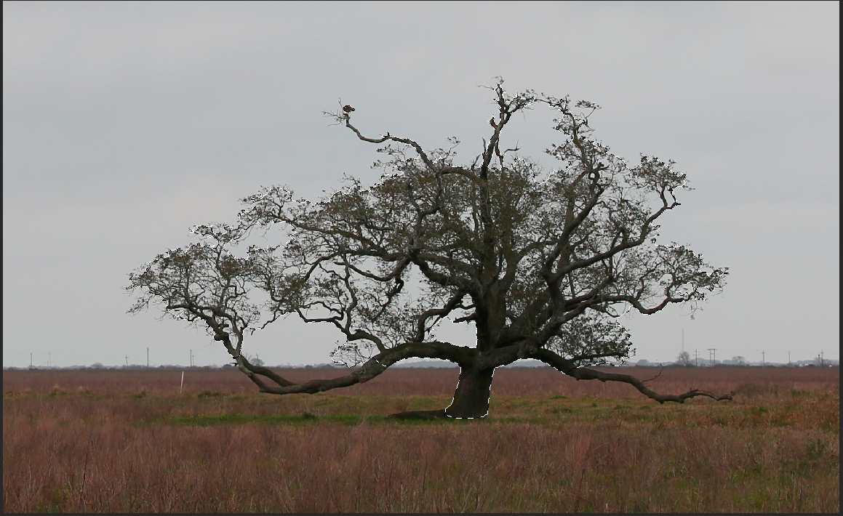
The result of using Select tool

Slide 6
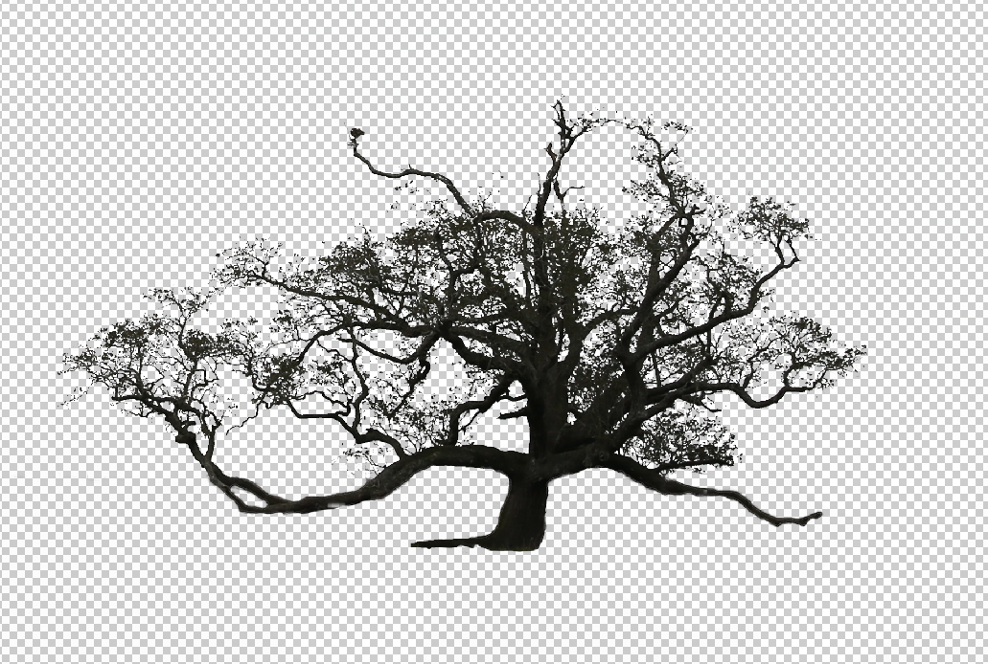
The result of using Channel

Slide 7
示范操作 New Feature: Quick Action – Remove Background
How to use Quick Action in Photoshop to Remove Background or Select Object

Slide 8
Before and After

Slide 9
插曲 – 换背景，保持光影和真实场景
How to change background in Photoshop

Slide 10
Before and After

Slide 11
示范操作 – Select Tool and Refine Edge/Select Mask New Feature: Object Select Tool
How to use Object Selection Tool in Photoshop 2020

Slide 13
示范操作 – Select an Object using Color Range (Channel)
How to use color range to select an object

Slide 15
示范操作 – Selection using Alpha Channel
How to use Alpha channel to select a object in Photoshop

Slide 17
Channel还可以精确的调光，调色，换色，配色。 如何用通道（Channel）调光？
How to adjust tonal range using Photoshop Levels

Slide 18
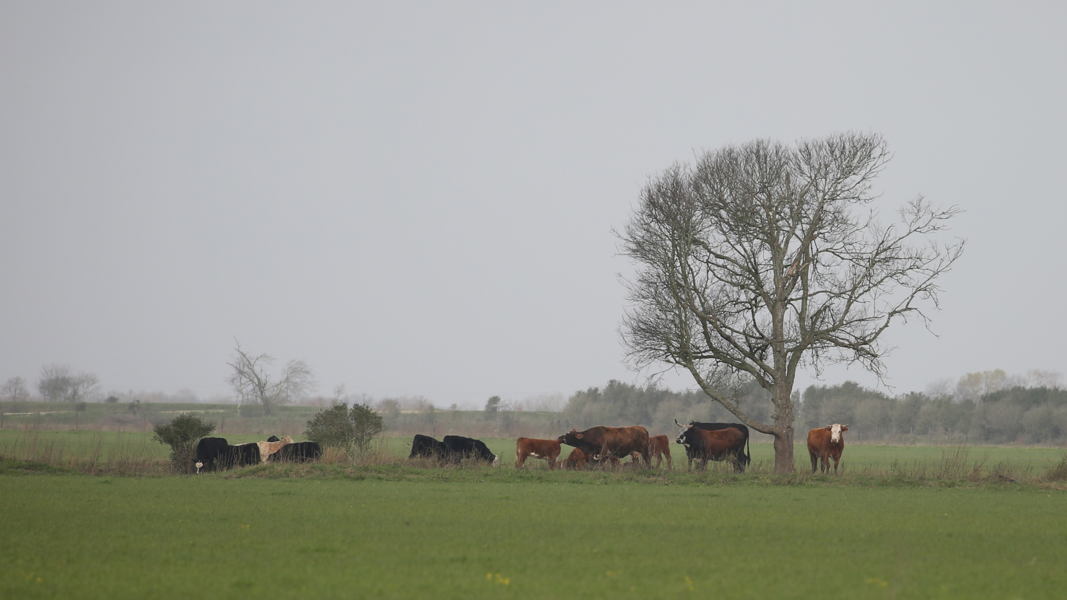
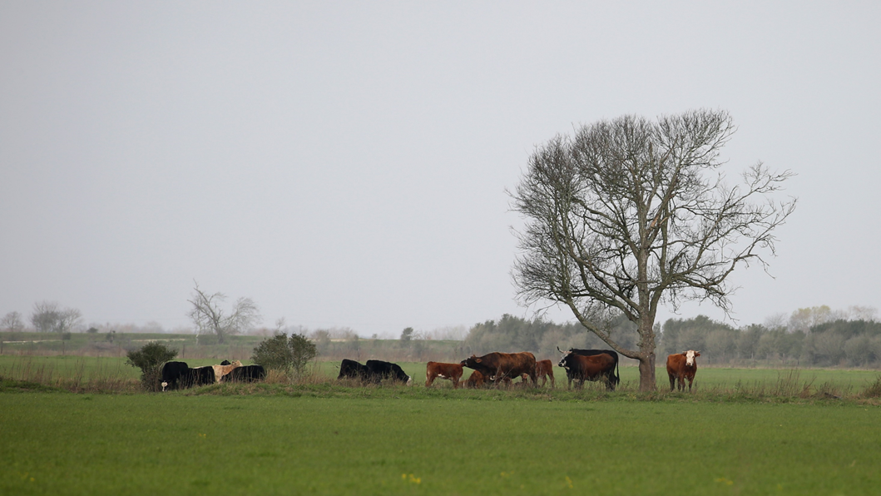

Slide 19
如何用通道（Channel）调色？
原色是指不能通过其他颜色的混合调配而得出的“基本色”。它们是RGB（红绿蓝）。RGB 色系也是我们常说的加色法，混合任两个原色，就会产生三个次原色：青、洋（品）红。RGB这三种颜色的组合，几乎形成了所有的颜色。将光的三原色加在一起就可以做出白光。所以，如果一个 RGB 的值为 255,255,255 则表示为白色。如果完全拿掉这三原色的光 (RGB: 0,0,0) 则产生黑色。
RGB 模式的相反模式就是 CMYK 模式也就是减色法，CMYK模式中所使用的三原色就是 RGB 模式中的次颜色。如果将红、绿、蓝光混合在一起形成白光，那么就表示将青、洋红、黄三色的颜料混合在一起就会产生黑色，因为三原色的光波都将被颜料所吸收了。
原色（基本色）的基础知识

Slide 21
用通道（Channel）调色案例
Correct, contract and exposure color using Photoshop Selective Color Tool

Slide 23
如何用通道（Channel）换色?
How to adjust color using Photoshop Hue/Saturation

Slide 25
如何用通道（Channel）匹配颜色?
How to use Match Color in Photoshop

Slide 26
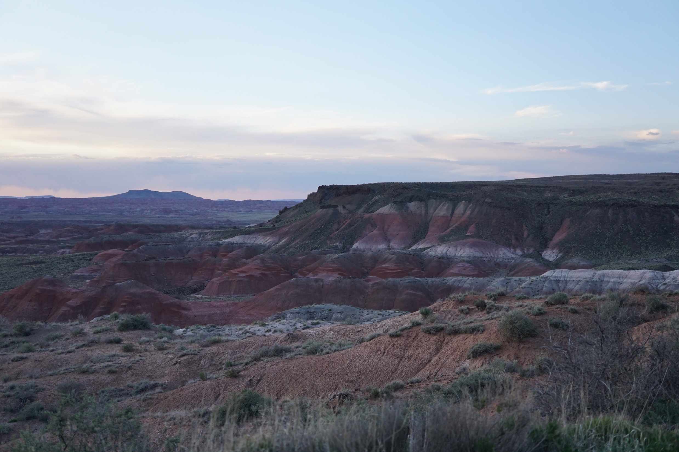

Slide 27
如何用通道（Channel）虚化背景?
Using Photoshop Lens Focus by creating Alpha Channel

Slide 29
End Thank you! Other resources
Adobe Lightroom How to - Step by step with Screenshots
Canon EOS Camera How to - Step by step with Screenshots
Photoshop CS How to - Step by step with Screenshots Sony Camera How to

